Slide 1







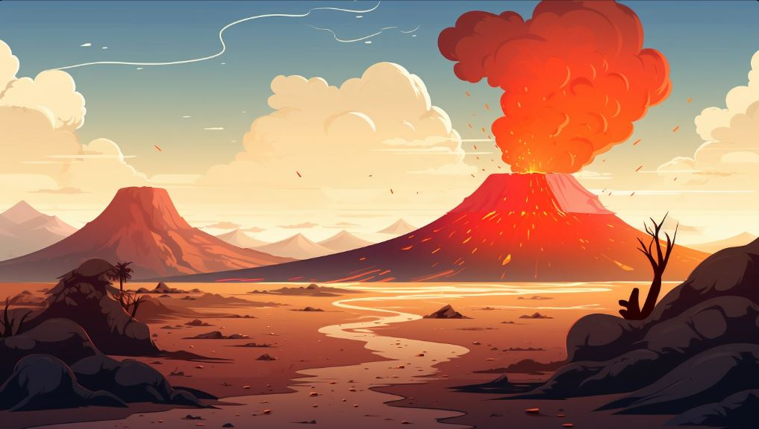



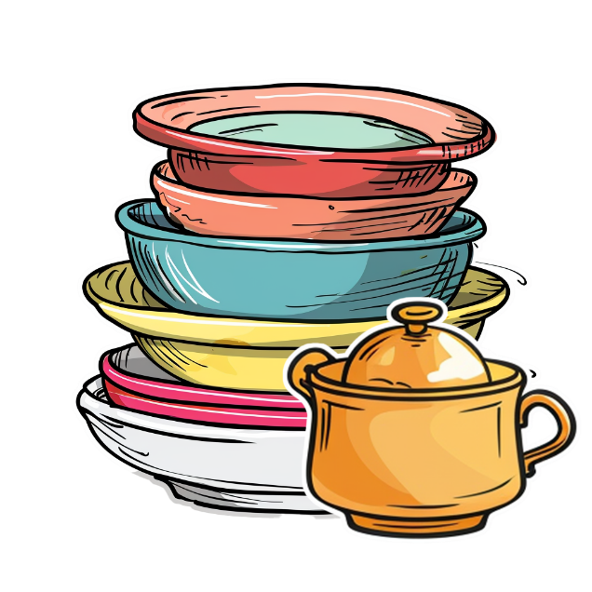






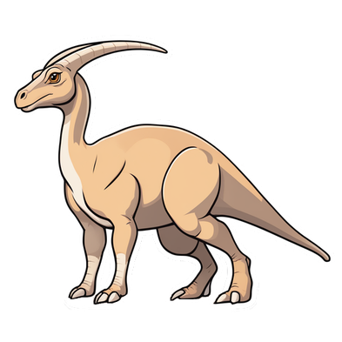

Ананасовий сік?
Блакитна маска?
Брудний посуд?
Синій носоріг?
Квадратний стіл?
Гіркий круасан?
Солений апельсин?
Апельсиновий сік
Сірий носоріг
Чистий посуд
Солодкий апельсин
Круглий стіл
Синя маска
Смачний круасан

